Slide 1

2026年6月11日
学習塾対象説明会

Slide 2


2027年度より通信制は変わります！
Q＆A方式で ご説明します

Slide 3
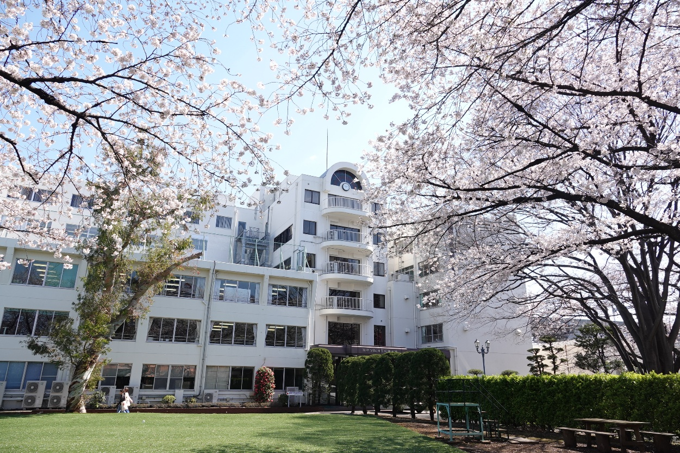
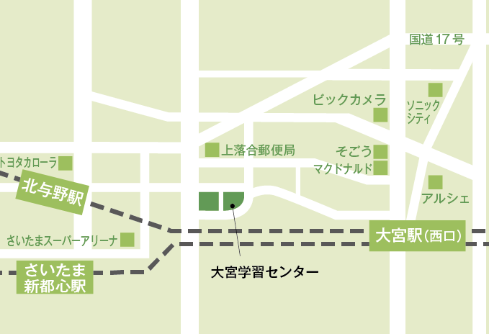
Q. どこにある？ いつから？
大宮学習センター（大宮駅より650ｍ 徒歩1０分）
国際学院埼玉短期大学敷地内
通信制は開校2５年

Slide 4
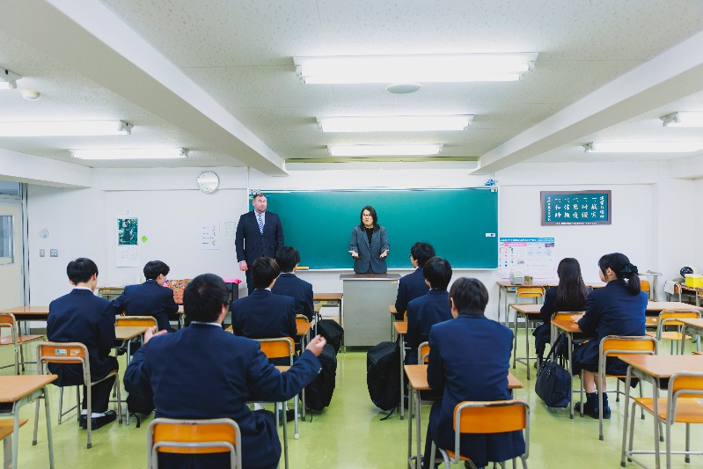
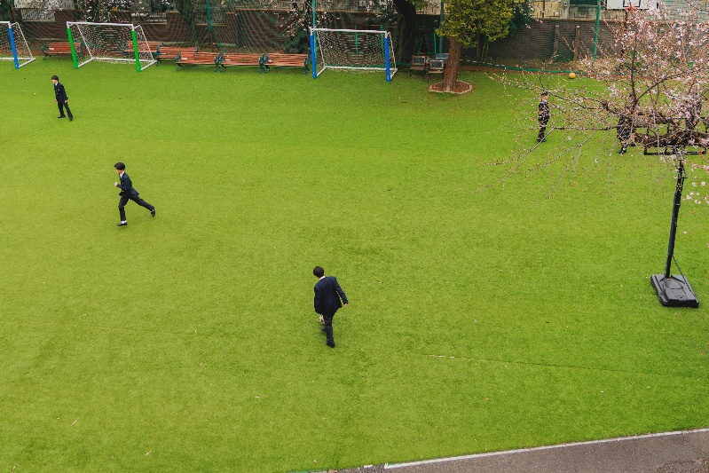
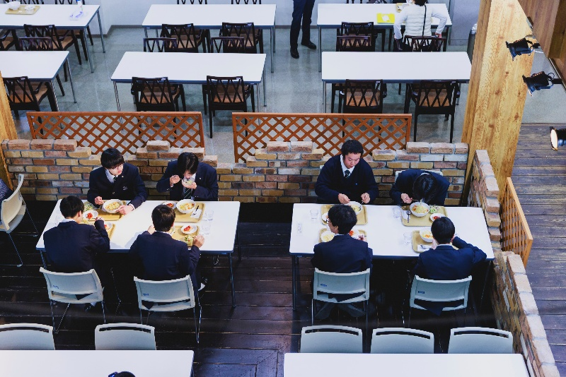
Q. 大宮学習センターはサポート校？
サポート校ではありません
大宮学習センターは国際学院高等学校の分校で、教員がおり、正規の授業が行われています

Slide 5


ハイブリッドコース／通信コースを設置
2027年度より

Slide 6



Q. 通学のペースは？
ハイブリッドコース 週５日
↪ 全日制と通信制の特長を兼ね備えたコース
通信コース 週１(～５)日
↪ 自分のペースで卒業を目指すコース
選べるようになりました！

Slide 7
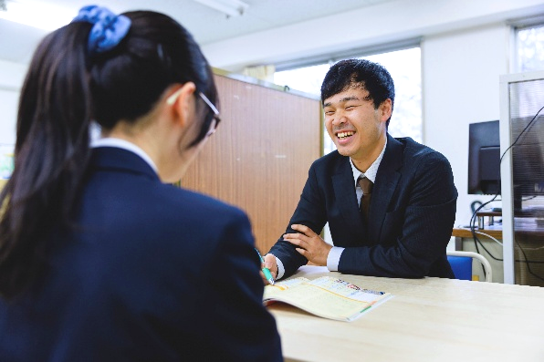
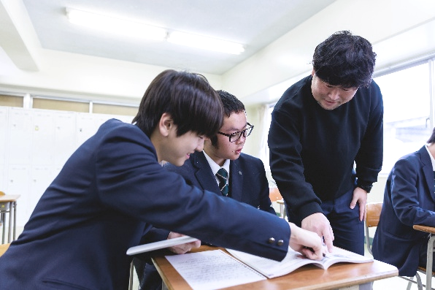
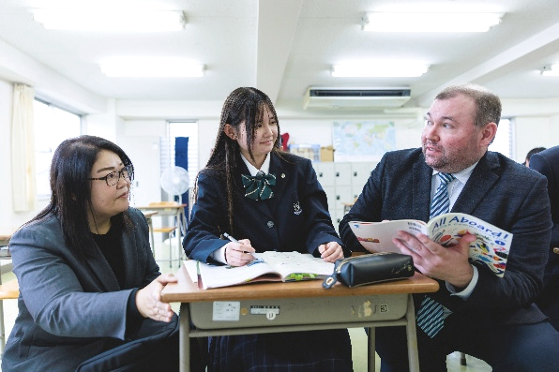


Q. 何をしているの？
スクーリング、レポート、テスト
個別サポート（レポート補助、検定対策、進路相談）
各種探究学習、特別活動 ※次に紹介
リメディアル（学びなおし）
全日制授業（大宮で授業） ハイブリッドコースのみ
自由登校(個別サポート付) 通信コースのみ

Slide 8
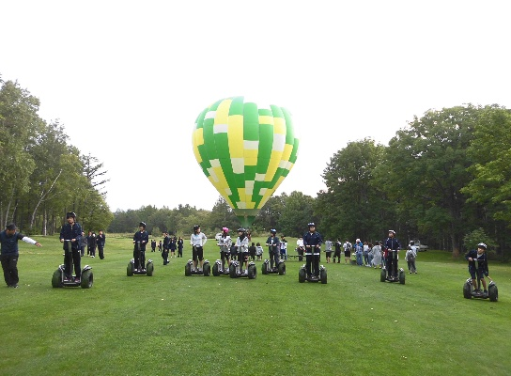
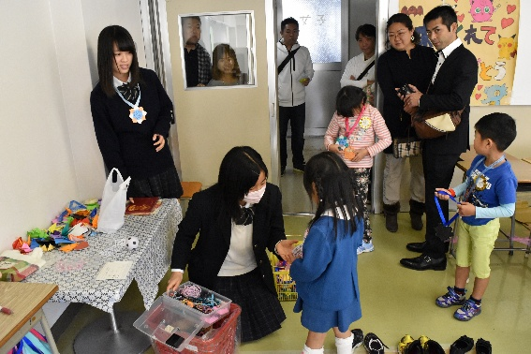
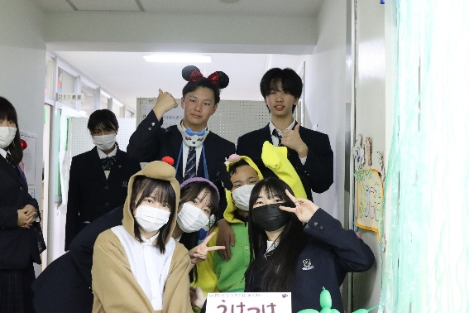
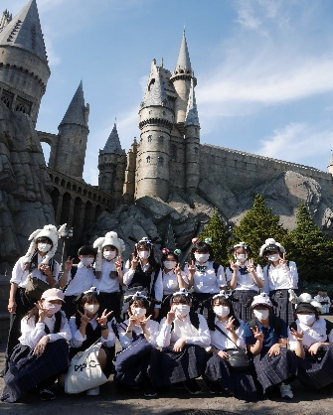
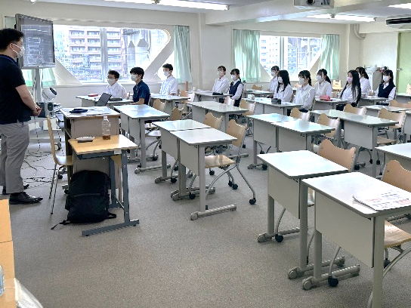
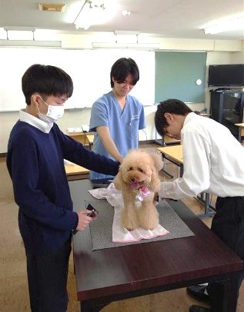
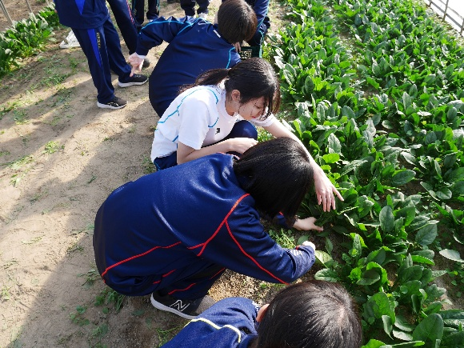
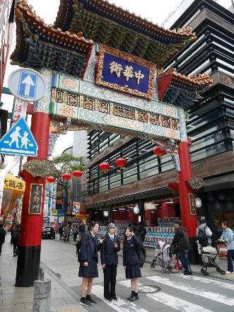
Q. 特別活動は？
宿泊行事
文化祭
外部講演
校外学習

Slide 9

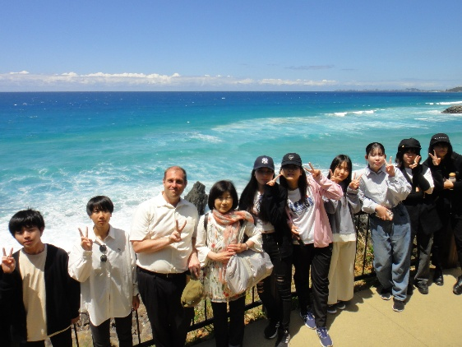
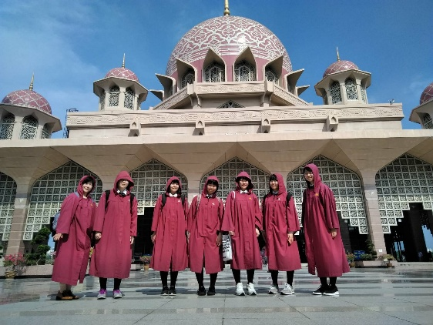
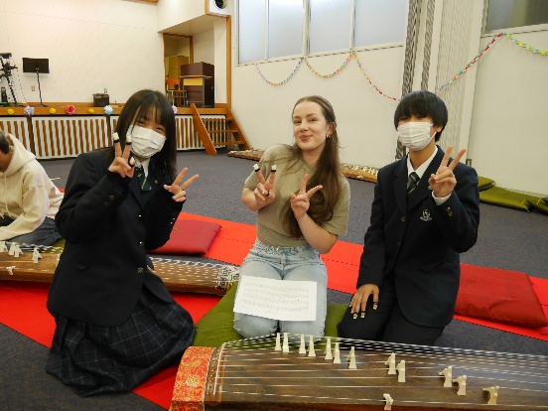
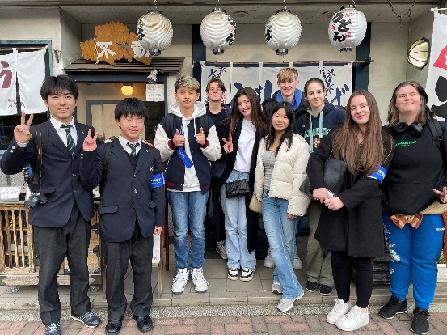
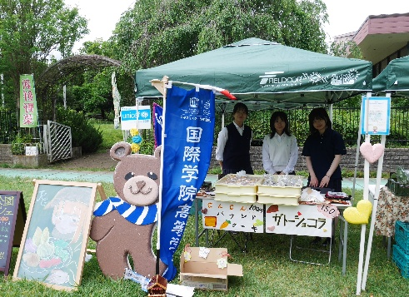
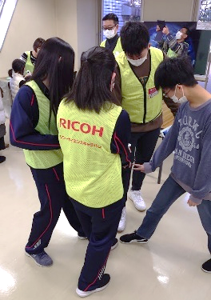
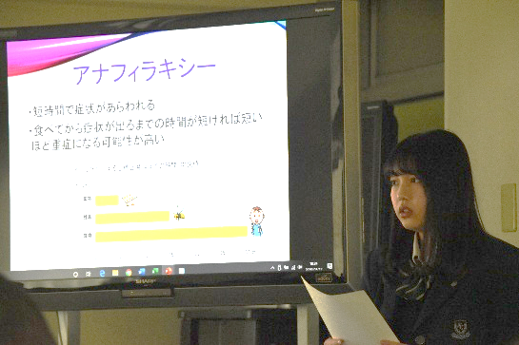
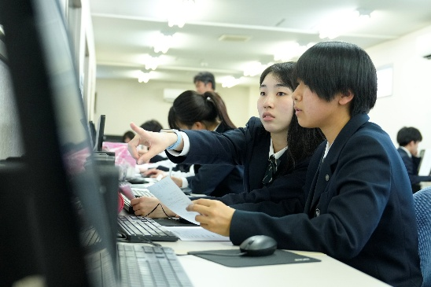


Q. 他の特徴的な活動は？
大学入試（総合型選抜等）
にも活用！
海外研修
国際交流（海外校受入）
ボランティア体験
卒業研究
国連グローバルコンパクト
ユネスコスクール加盟校

Slide 10
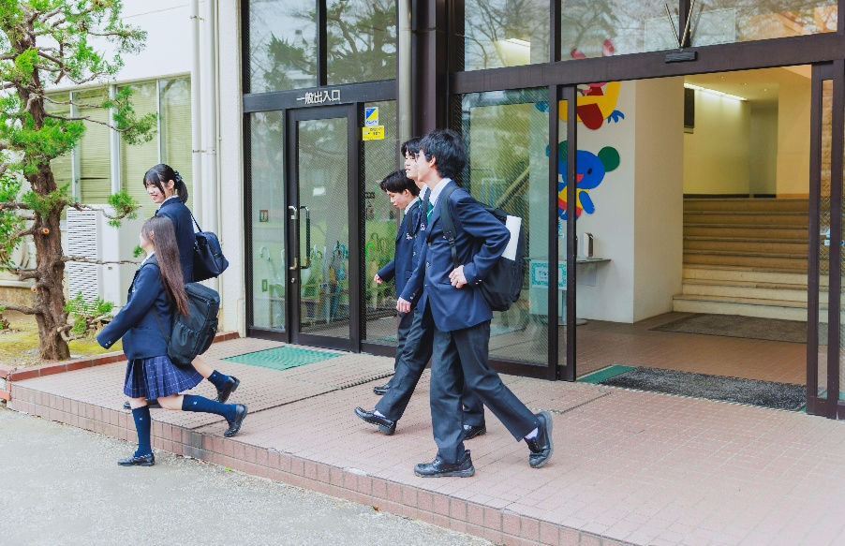
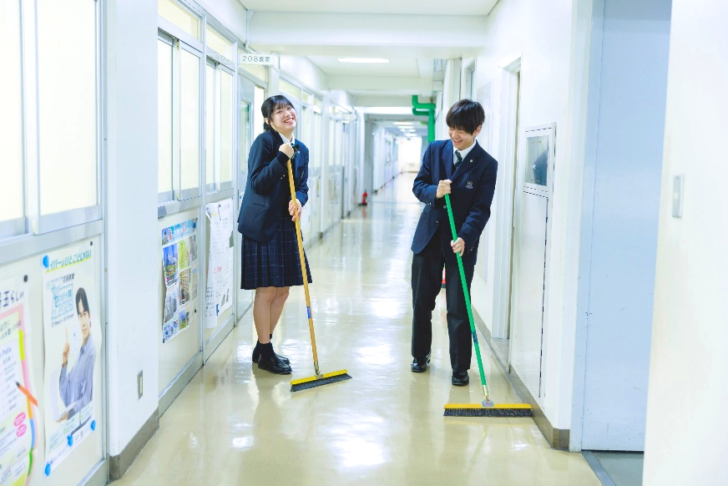
Q. 学校に馴染めるか不安です
学校、生徒の雰囲気が一番の特徴（強み）です
生徒達は全日制高校と同じような制服着用・校則遵守等により落ち着いた学校生活を送っています。

Slide 11

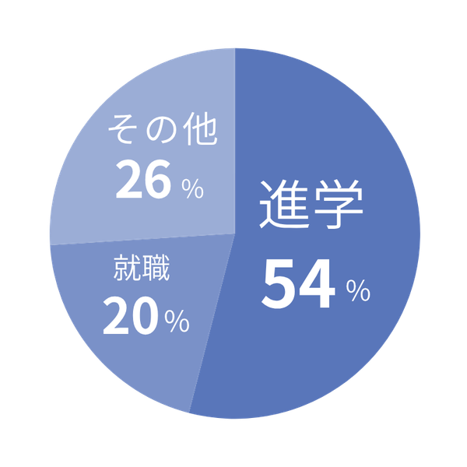
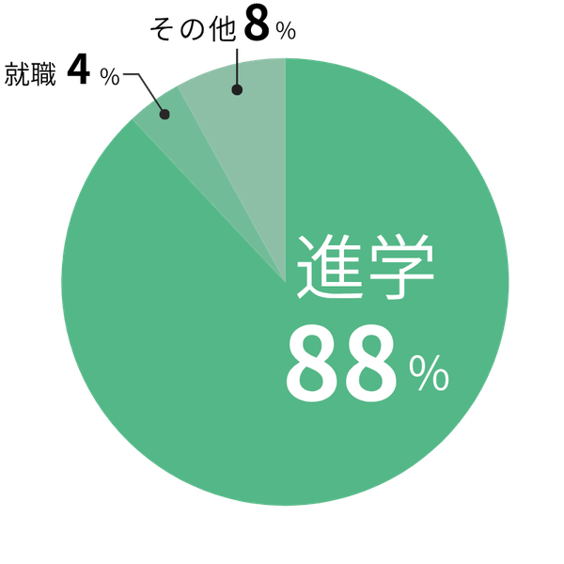

Q. 卒業後の進路状況は？
進路未決定
(その他)
が少ない！
進学率が
高い！
全国の通信制高校生の進路
（令和7年度 学校基本調査）
本校通信制卒業生の進路
（令和６・７年度 合算）

Slide 12

Q. 卒業後の進路状況は？
国公立大学
私立大学
短期大学
お茶の水女子大学
埼玉大学
岡山大学
名古屋市立大学
早稲田大学
東京理科大学
明治大学
法政大学
学習院大学
芝浦工業大学
成蹊大学
國學院大学
日本大学
専修大学
東京電機大学
明治薬科大学
文教大学
日本女子大学
共立女子大学
大妻女子大学
大東文化大学
東京国際大学
大正大学
聖学院大学
国際学院
埼玉短期大学
難関大学にも多数進学しています！

Slide 13
入試関連情報
2027年度

Slide 14
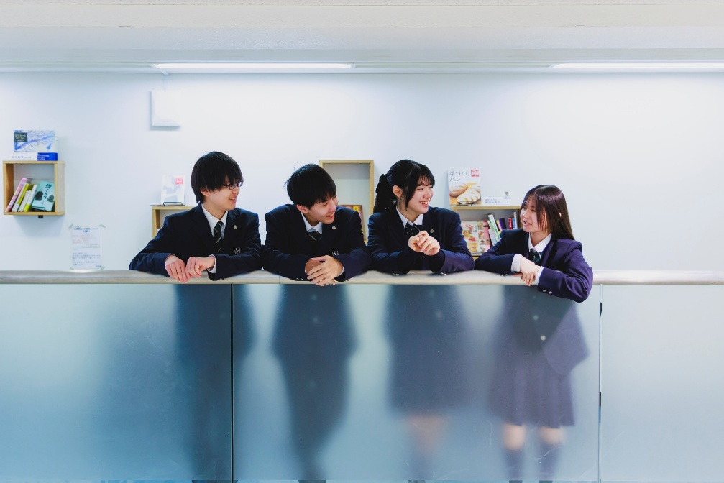
Q. 実は全日制を目指してます…
本校全日制受験の際スライド受験が可能
  全日制不合格でも通信制合格となる可能性もある
  1/22（私立推薦入試の初日）なら全日制と通信制を別々に受ける必要はない
本校通信制から本校全日制への転籍が可能
  進級時に希望者の中から十分な学力と登校状況
  が認められた場合

Slide 15
Q. 昨年度の入試結果は？
通信制 単独入試
通信制スライド判定条件
① 出願時に通信制スライド希望申請
② 全日制入試で不合格になる
希望者 合格者 判定対象者
206名 – 202名 = 4名
 | 受験者数 | 合格者数 | 入学者数
通信制入試 | 14 | 12 | 8
全日制受験者 内 通信制スライド判定希望者
 | 希望者数 | 全日制 合格者数 | スライド 判定対象者数 | 通信制 合格者数 | 通信制 入学者数
全日制 推薦入試 | 206 | 202 | 4 | 3 | 2
全日制 一般入試 | 17 | 15 | 2 | 0 | 0
合計 | 223 | 217 | 6 | 3 | 2
15

Slide 16
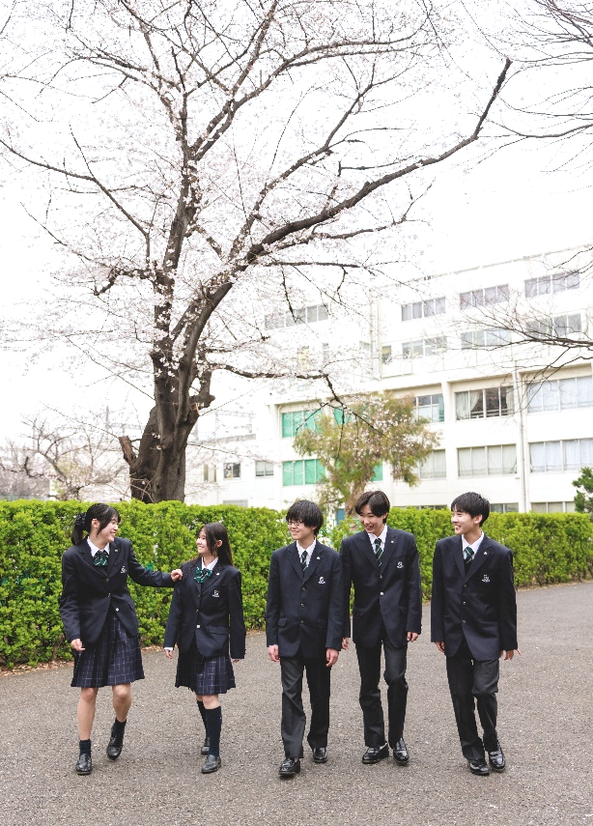
Q. 入学できるか不安です…
■ 入学までの流れ
① ウェブサイトから「学校見学・個別相談」に申し込む
↪ 現地にて出願書類をお渡ししています
② 出願して入学試験を受ける
↪ 書類審査、筆記試験（国・数・英）
※ 新入学生は面接試験がありません！
③ 合格発表と入学手続き

Slide 17
Q. 入学できるか不安です…
■ 求める人物像（相談の目安）
 | 必要な適性 | 具体例（面談時の質問）
生活面 | 社会規範の遵守と自律 | ・ルールを守ることはなぜ大切だと考えますか？ ・あなたは普段どのようなマナーを意識していますか？
 | 協働的な学習への参画 | ・グループワークに積極的に参加できますか？ ・集団で活動するときに気を付けていることは何ですか？
 | 学習環境への適応 | ・教室で授業や試験を受けることはできますか？
 | 良好な人間関係の構築 | ・他人と仲良くするためにどのようなことを気を付けていますか？
 | 必要な適性 | 具体例（面談時の質問）
学習面 | 基礎学力と自学自習 | ・レポート課題などに取り組む意欲がありますか？ ※学力（中学３年次・会場テスト等での偏差値40以上）を確認できる資料の持参が望ましい
 | 継続的な学校での 学習意欲 | ・週に1日以上の登校が可能ですか？ ※中学3年間の登校状況（フリースクール等含む）を 確認できる資料の持参が望ましい
 | 相談姿勢 | ・困ったことがあったときはどうしていますか？ ・困りごとを解決したケースはありますか？
※ 上記に加え、ハイブリッドコース入学者は「進路実現に向けた高い意欲をもつこと」と
「そのために週5日の登校が可能であること」が望ましい。

Slide 18
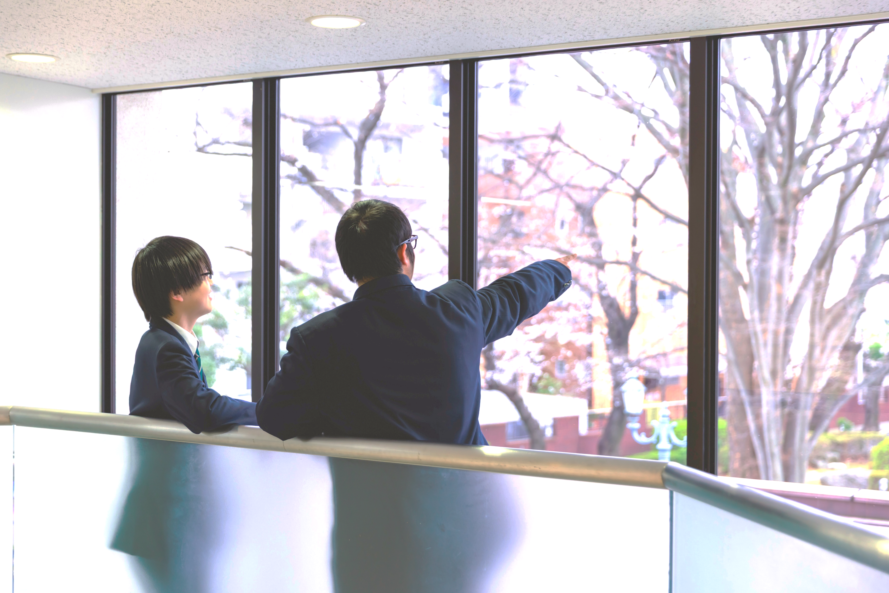
Q. 学校見学や相談の日程は？
学校見学/個別相談は随時実施
↪ ウェブサイトまたは電話にて事前予約
・全日制の学校説明会でも通信制の個別相談可能
↪ ただしここでは出願書類配付せず

Slide 19

ご清聴ありがとうございました。
通信制もよろしくお願いします
このスライドは
本校HPにアップロードします。

